Slide 1
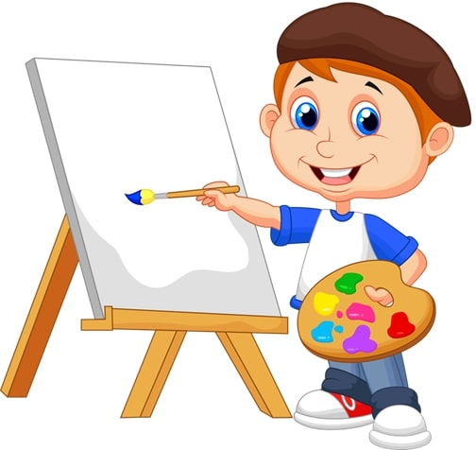
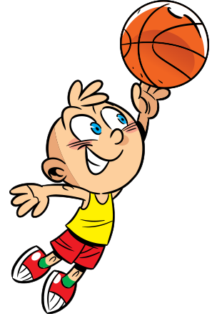
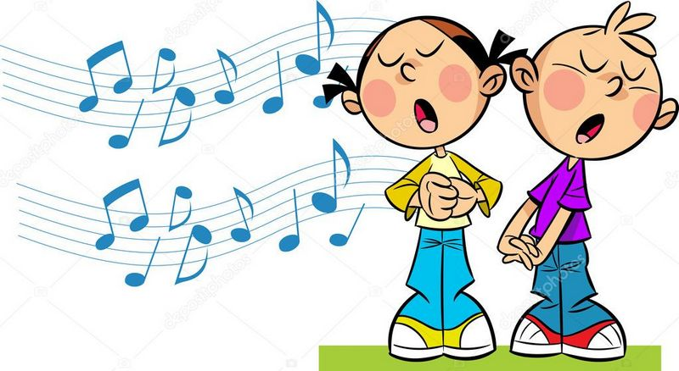
Я досліджую світ
1 клас
Урок 5
Що я вже вмію робити?

Slide 2
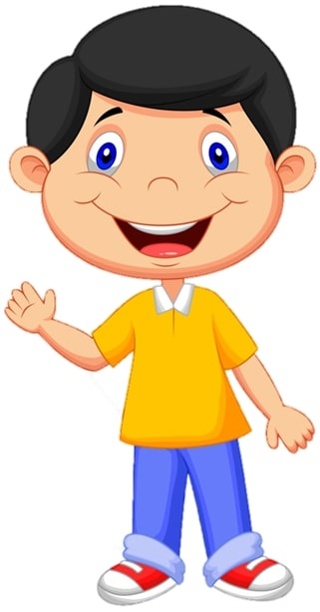
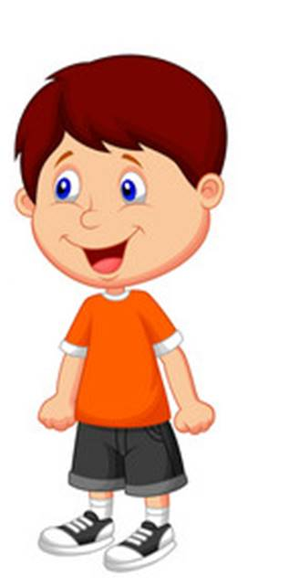
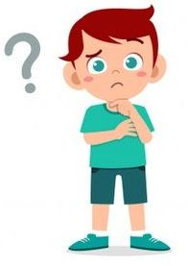
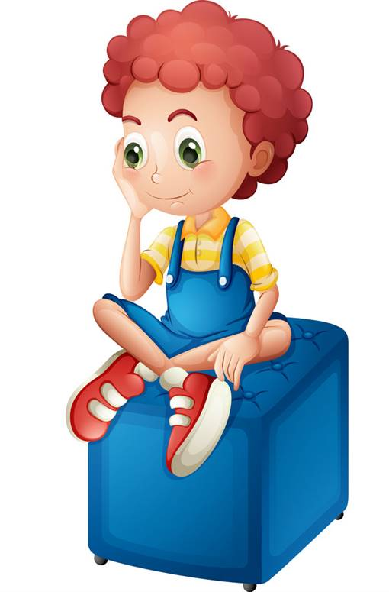
Налаштування на урок

Slide 3
Послухай вірш.
Чи знаєш ти чим люблять займатися твої рідні?
Мама любить вишивати,
Ну, а тато – майструвати.
Сестричка менша танцювати,
А я люблю книжки читати.

Slide 4
Оголошення теми уроку
Сьогодні ми будемо говорити про те, що ми вже вміємо робити і чого можемо навчитися.

Slide 5
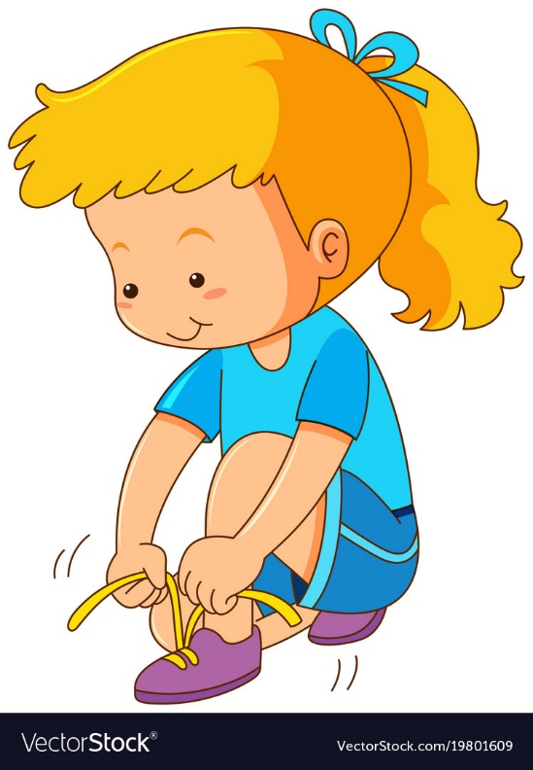
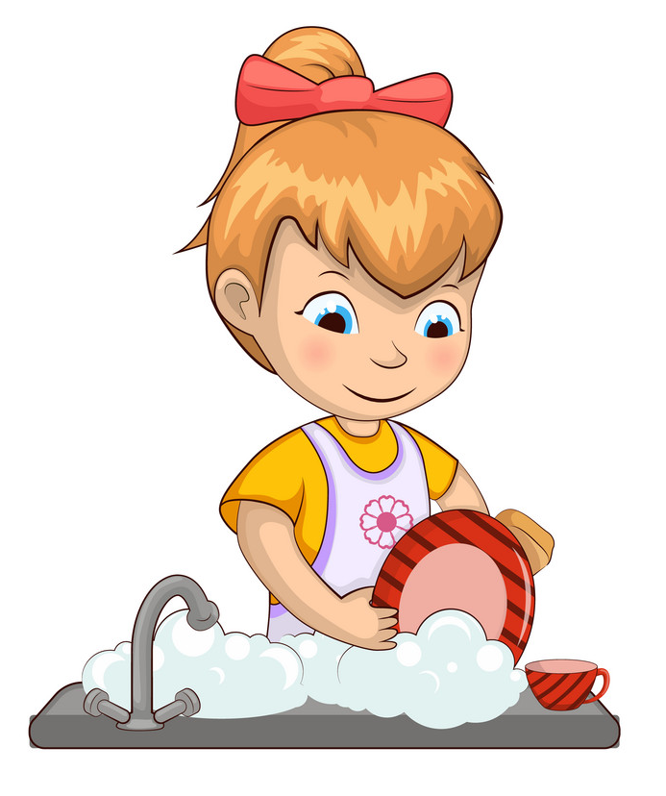
Що вже вміють робити діти?
Що ти можеш вже робити без допомоги дорослих?
Що тобі подобається робити найбільше?

Slide 6
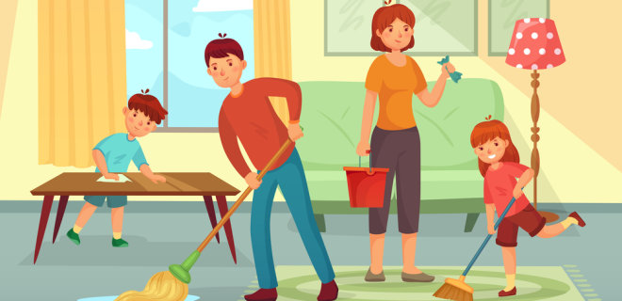
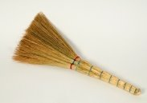
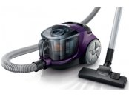
Відгадай загадки
Беручка і жвава тітка
Покружляла в хаті швидко
У веселому танку,-
Пил увесь на смітнику.
Віник
Є у нас в квартирі робот,
має він великий хобот.
Любить робот чистоту
І гуде як лайнер: «Ту-у-у!»
Пилосмок
Чи доводилося тобі користуватися ними? Коли?
Що спільного у цих предметах? Для чого ії використовують?
Коли допомагали батькам

Slide 7
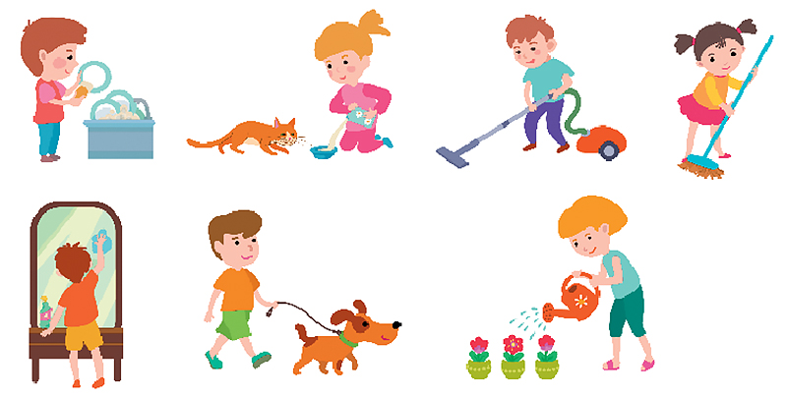
Поміркуй
Яку ще допомогу ти можеш запропонувати рідним?
Чи вмієш робити щось корисне самостійно?
А чи можна навчитися чогось, якщо не тренуватися, не пробувати весь час?
Не всі потрібні уміння люблять діти і дорослі, але вони є необхідними.

Slide 8
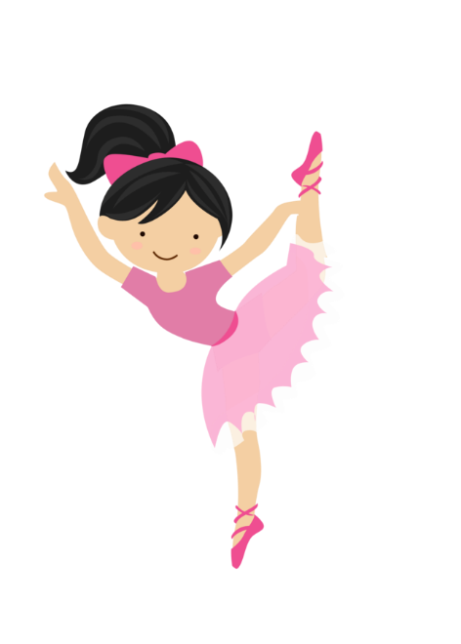
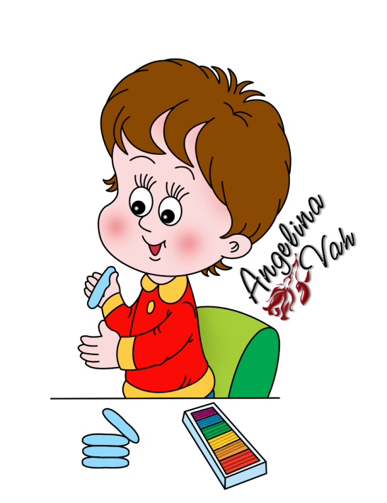
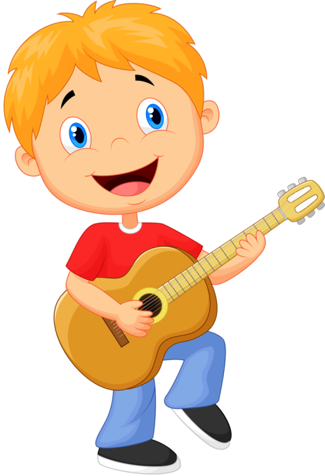
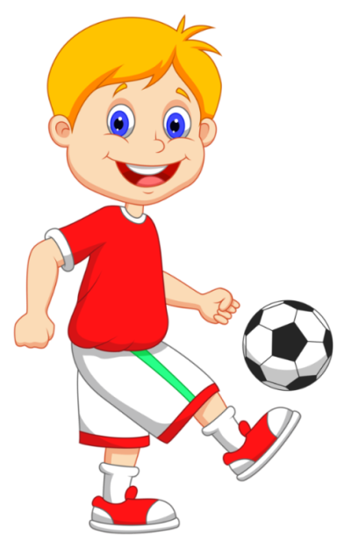
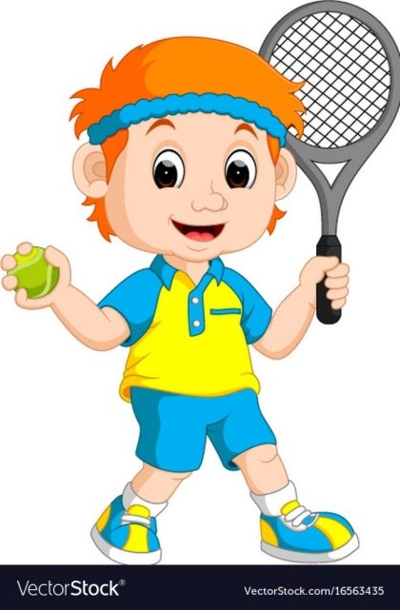
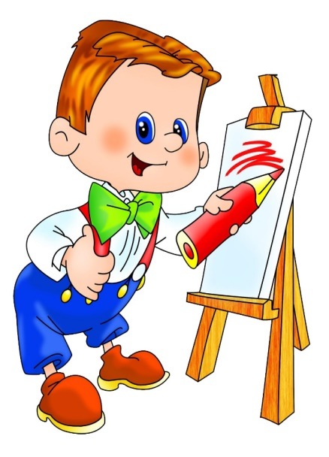
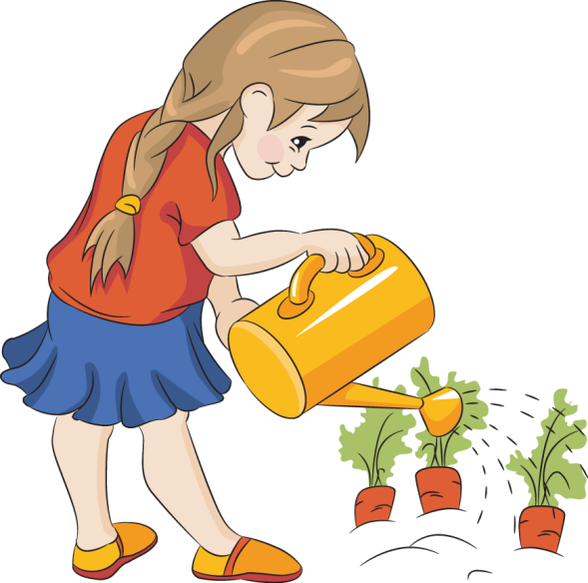
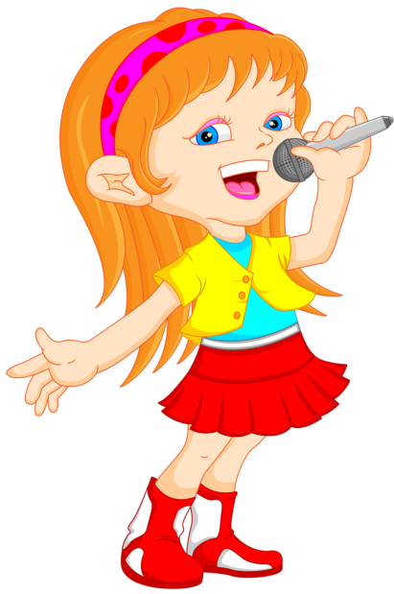
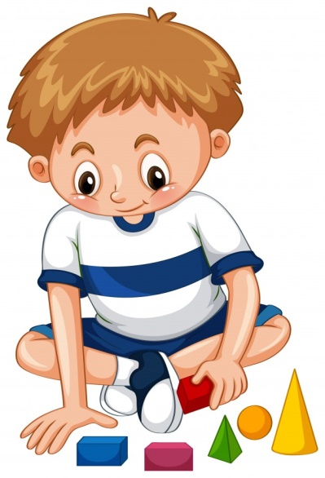
Плесни в долоні, якщо це твоє захоплення
Не існує захоплень для дівчаток і для хлопчиків. Вони можуть обирати те заняття, яке їм подобається.

Slide 9
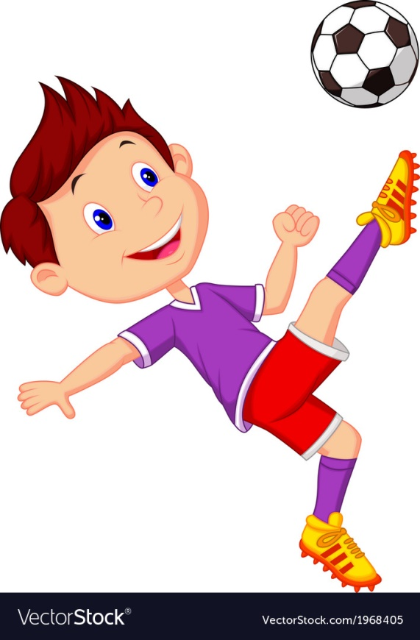
Поміркуй, хто з дітей правий
Розкажи про свої улюблені заняття
Наталка розповіла, що любить дізнаватися про тварин. У неї ціла бібліотека книжок про тварин.
Миколка розповів, що дуже любить грати у футбол.
І він уже є членом шкільної команди.
А Максим не дуже поспішав розповісти про своє захоплення. Лише сказав: «Значить, ви не вмієте відпочивати! Вільний час для того, щоб нічого не робити»
Наталка, Миколка і Максим розповіли про свої захоплення

Slide 10
Гра «Актори»
Без слів, за допомогою лише жестів та міміки, покажи своє захоплення. Друзі поруч мають відгадати, що ж саме ти показуєш

Slide 11
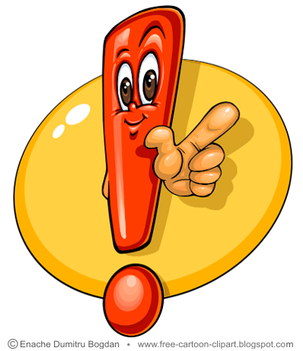
Поясни прислів’я
Гра «Актори»
Не кажи «не вмію»,
а кажи «навчусь».
Як ти гадаєш, в якій ситуації і кому можна сказати це прислів’я?
Запам’ятай! Людина не просто проживає своє життя, вона його будує.

Slide 12
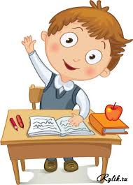
Я вважаю, що …
- Яка твоя головна праця?
- Про які свої успіхи можеш розказати?
- Що допомогло тобі досягти гарних результатів? (Бажання, праця…)
- Але, звичайно, це вдається не всім. Є риси характеру, які заважають досягти успіху.

Slide 13
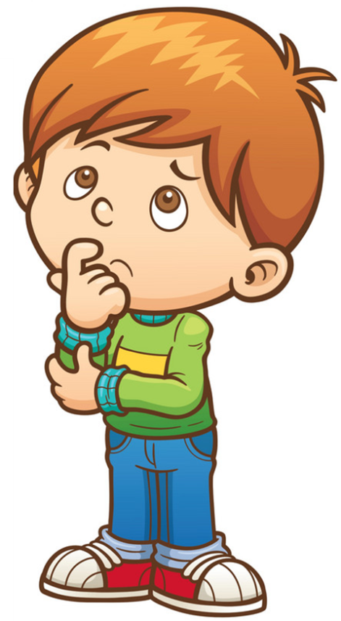
Василь Струтинський. Казка про хлопчика Абихто
Послухайте ситуацію і скажіть, що є ворогом успіху?
Казна-коли, казна-де жив хлопчик Абихто.
Прокидався будь-коли, вмивався абияк, знехотя, аби ніхто не сварив, снідав і йшов куди-небудь, гуляв аби з ким, аж доки не обридало. Повертався додому, думаючи: «Будь що будь, будь як-небудь...».
Якось хлопчика запитали: «Ким ти хочеш бути?» Він неохоче відповів: «А мені все одно. Ким-небудь».
Так і виріс хлопчик Абихто. Виріс, та так ніким і не став. І прозвали його — Ніхто.
- Яким був цей хлопчик?
- Чому його прозвали Ніхто?
- Яку пораду ви дали б хлопчикові?

Slide 14
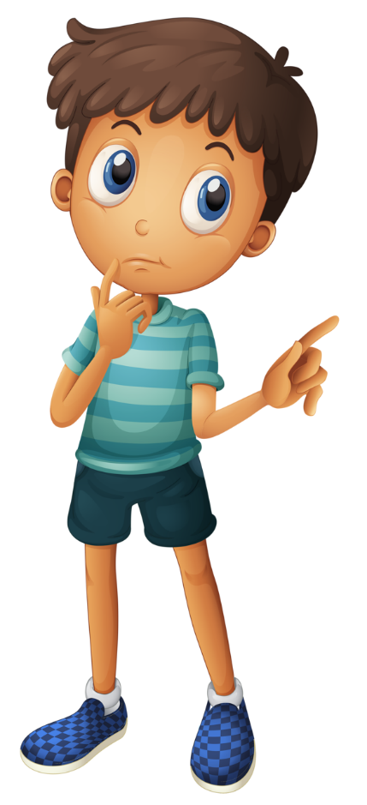
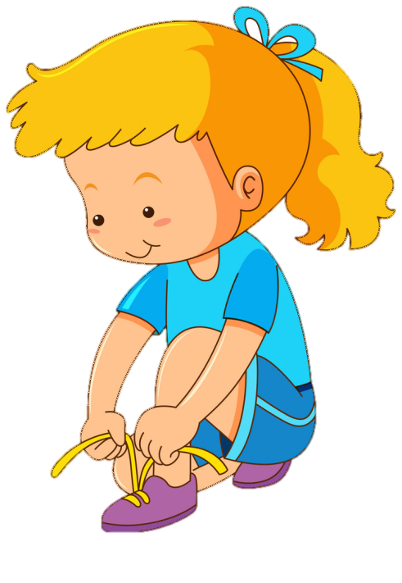
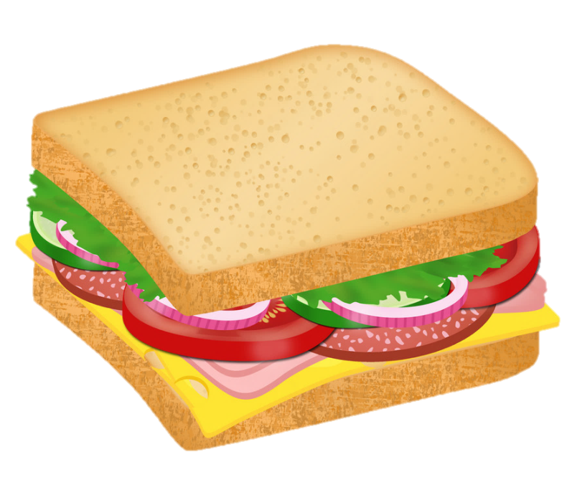
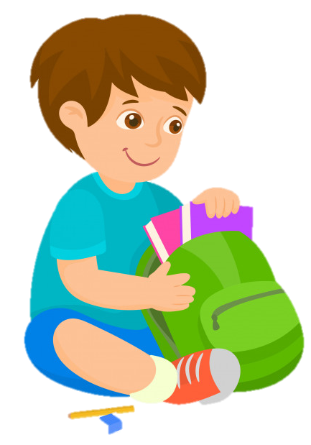
Обери те, що ти вже вмієш робити
Розкажи, чого ще ти хочеш навчитися робити без допомоги дорослих?
Зошит.
Сторінка
8
№1

Slide 15
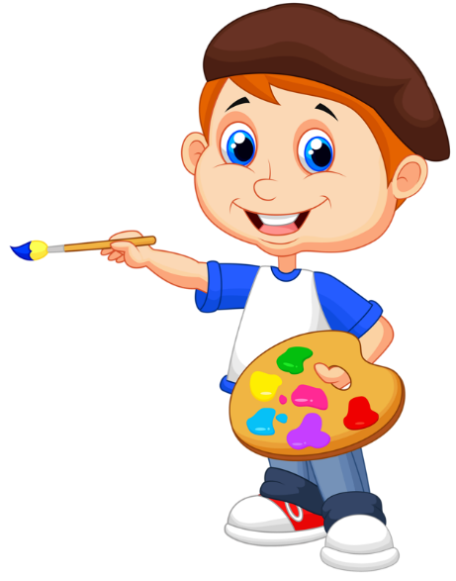
Творче завдання. Намалюй своє улюблене заняття
Намалюй своє улюблене заняття.
Зошит.
Сторінка
8
№2

Slide 16
Рефлексія. Оберіть відповідного хлопця

